Slide 1

Entwicklung einer Streaming App
22.02.2021
Teamprojekt WS2020

Slide 2
Inhalt
Überblick über die entwickelte App
Verwendete Technologien/Libraries
Softwarearchitektur
Probleme und Lösungen beim Entwickeln
eigene Features

Slide 3
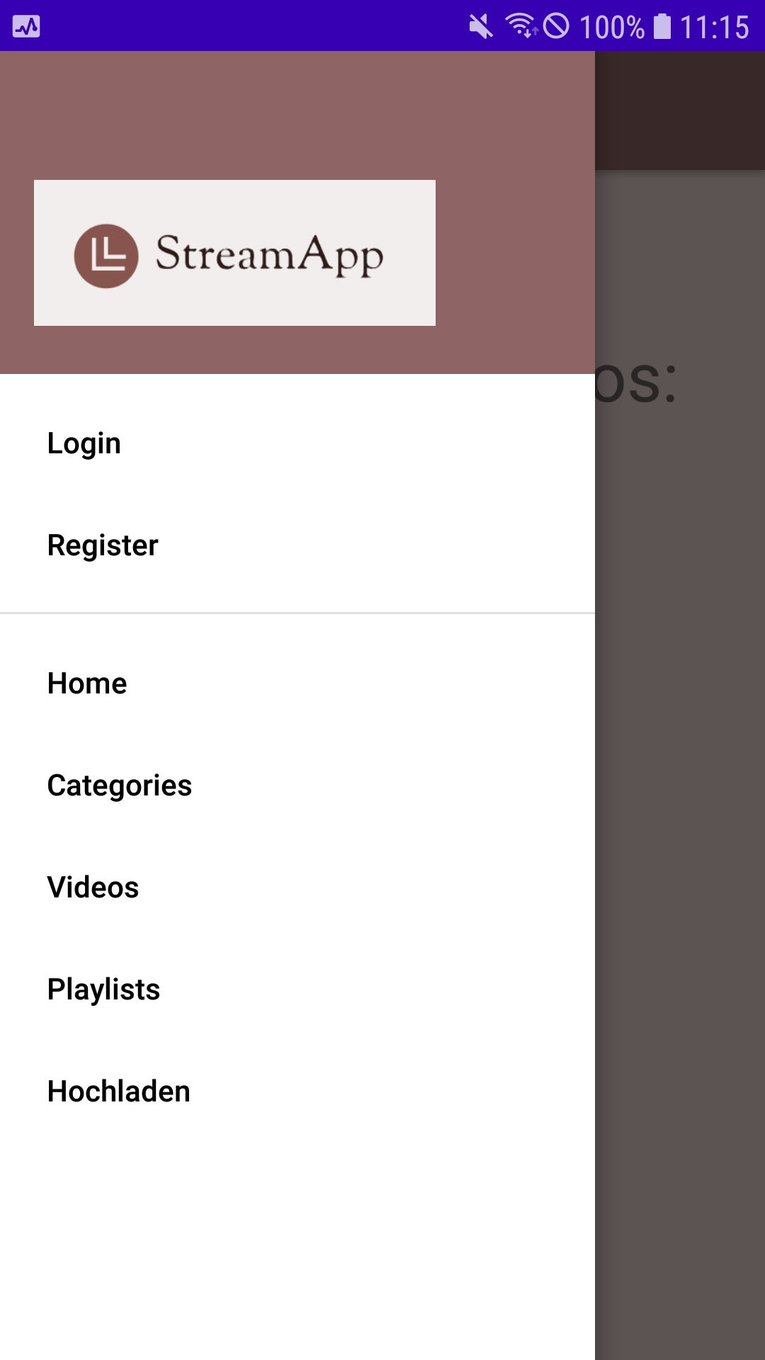
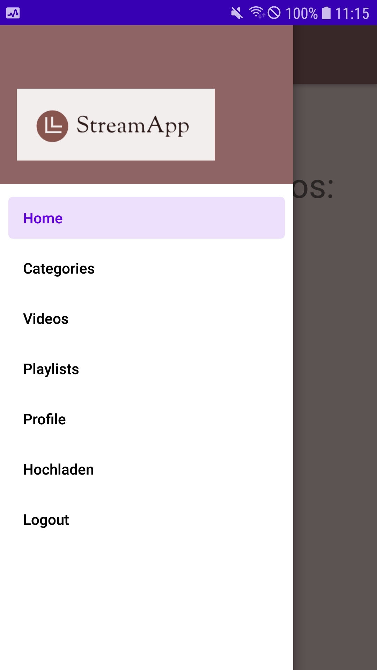
Überblick über die entwickelte App
⇒ Demo Time!
Abb. 1: Sidebar Einträge ohne/mit Login

Slide 4
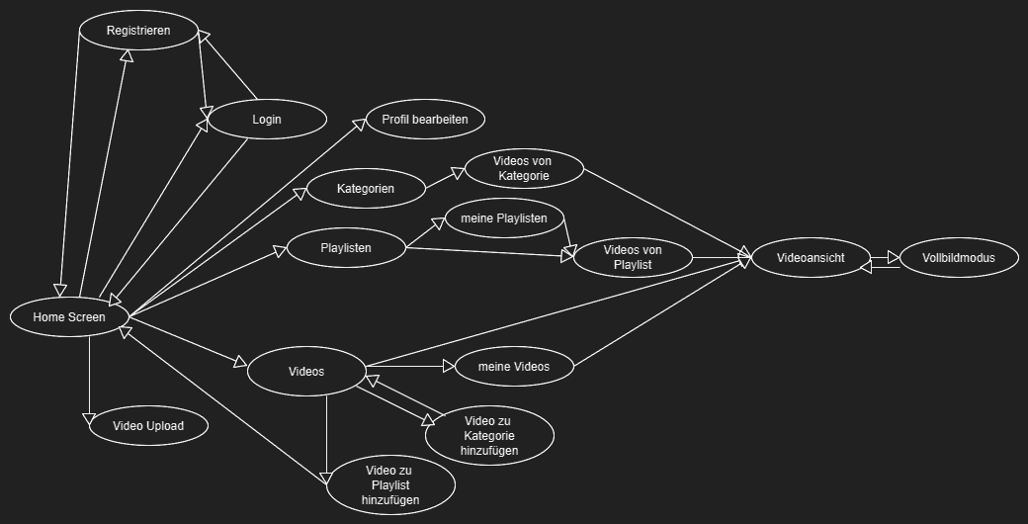
Überblick über die entwickelte App
Abb. 2: Netzwerkgraph der Views

Slide 5
Verwendete Technologien/Libraries
HTTP Requests: Retrofit
Open Source Projekt (Apache v2.0) von “Square Inc.”
Endpunkte werden als Interface abgebildet
Abb. 3: Ausschnitt aus dem Interface KetosService

Slide 6
Verwendete Technologien/Libraries
JSON Convertierung: FastJSON
Server Anfragen/Antworten sind im JSON-Format
⇒ müssen zu Java Objekten umgewandelt werden
Wird von “Alibaba” entwickelt
FastJSON als Retrofit kompatibler Converter mittels Github Projekt ligboy/retrofit-converter-fastjson
Einbindung von Bibliotheken über Gradle

Slide 7
Softwarearchitektur

Slide 8
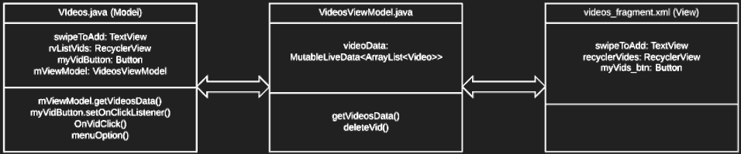
MVVM Beispiel
Model
ViewModel
View
Abb. 4: MVVM Beispiel

Slide 9
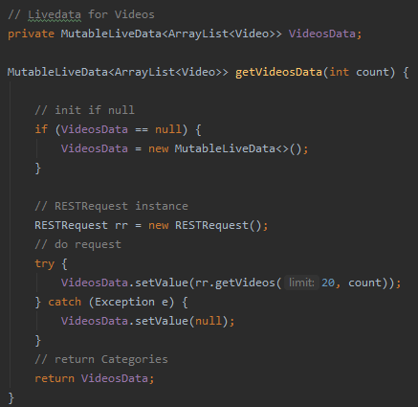
LiveData
MutableLiveData
befüllen der MutableLiveData mit einer ArrayList mit Videos
Abb. 5: Beispiel LiveData

Slide 10
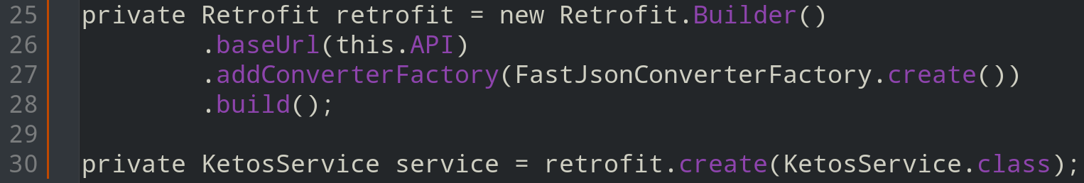
RESTRequest Klasse
Klasse kapselt die gesamte Interaktion mit dem Backend ab.
Abb. 6: Erstellung des Retrofit-Clients innerhalb von RESTRequest

Slide 11
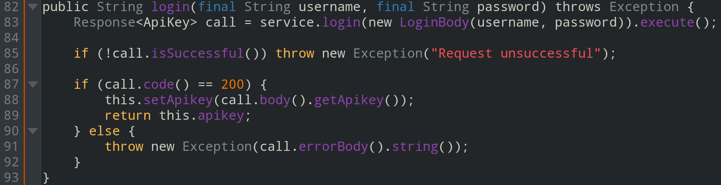
RESTRequest Klasse
Aufruf der Request mittels Methoden der Form:
Abb. 7: Funktionalität der login Methode

Slide 12
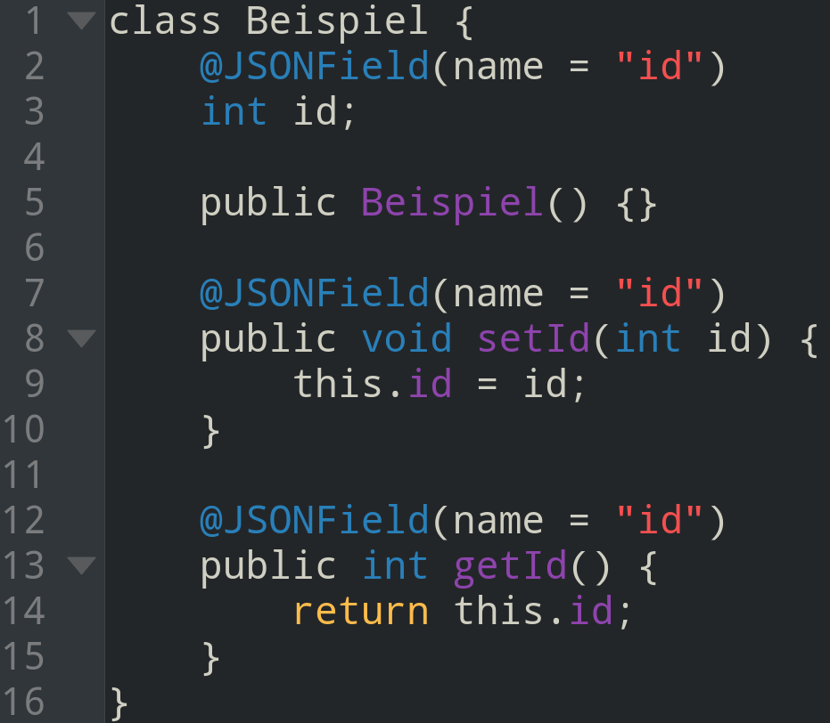
JSON Abbildung in Java
Anforderungen für FastJSON:
generischer Konstruktor
Setter und Getter für alle JSON Einträge
Variable, Getter und Setter mittels
@JSONField(name = “<name>”)
annotieren.
Abb. 8: Klasse die mit FastJSON konvertierbar ist

Slide 13
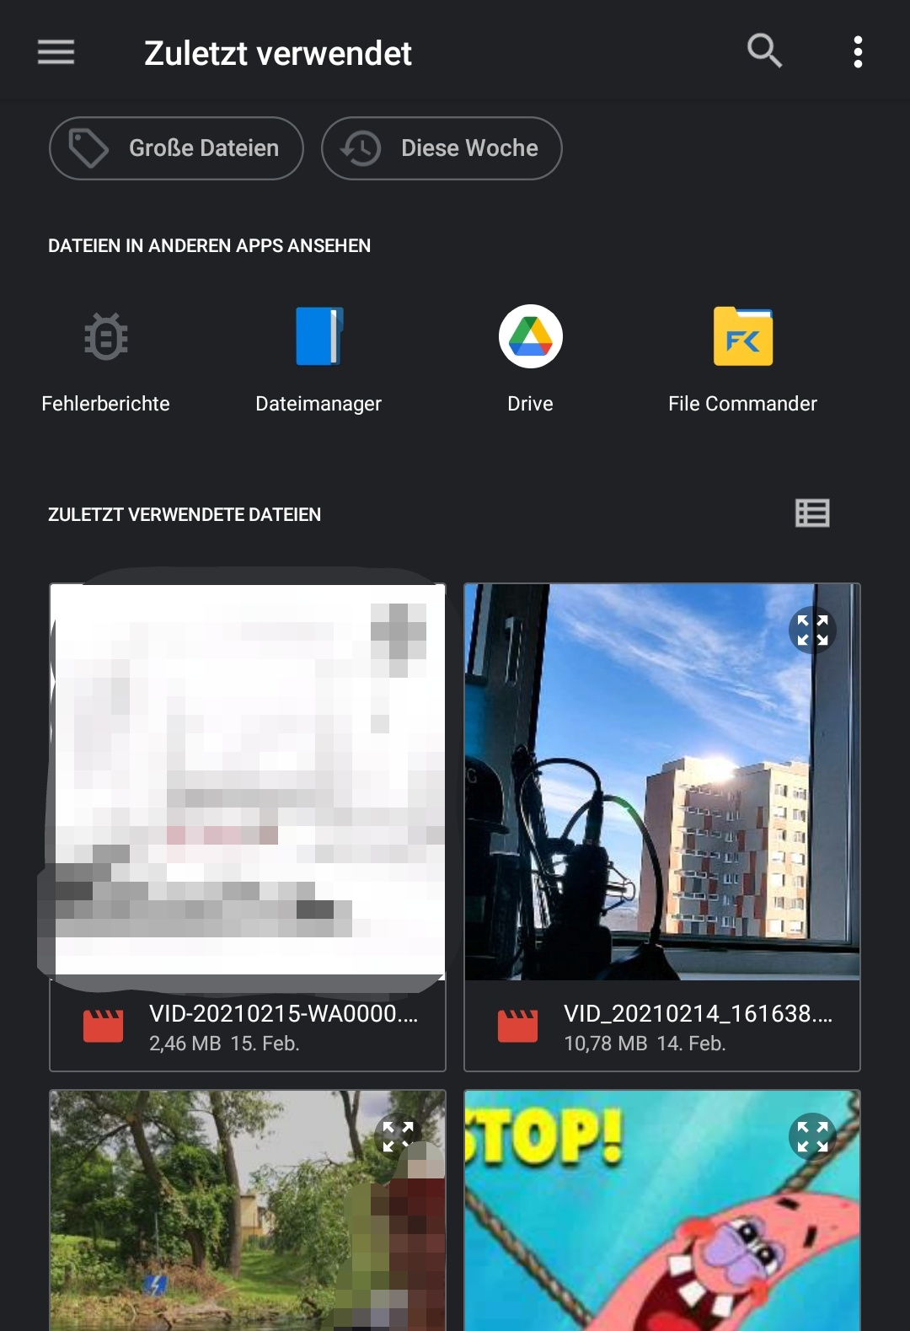
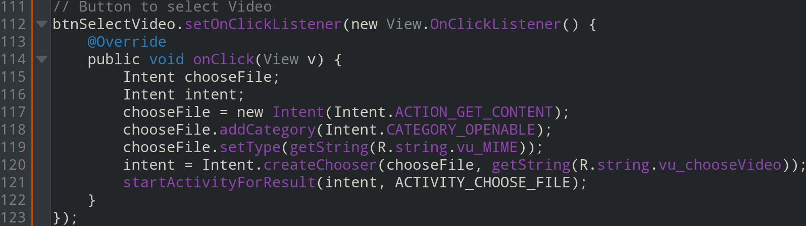
Datei Upload
Das Storage Access Framework (SAF) Stellt den integrierten Picker bereit.
Abb. 9: onClickListener der den Picker aufruft
Abb. 10: Systemkomponente Picker

Slide 14
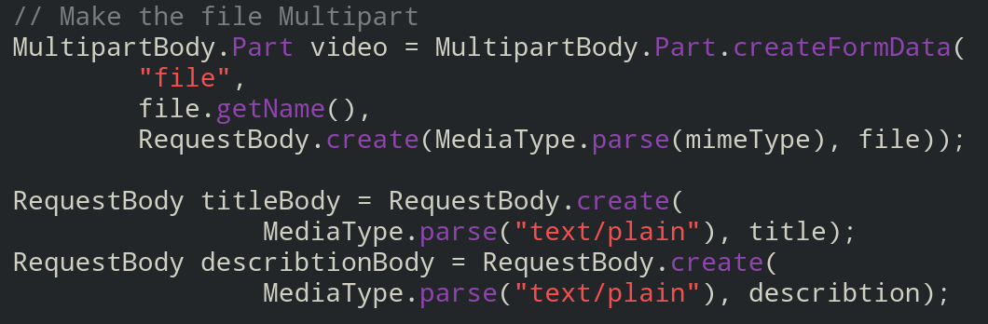
Datei Upload
Picker liefert nur die URI.
entweder content oder virtual.
Je eine Methode die InputStream in OutputStream umwandelt
Video in Temp-Datei zwischenspeichern
Abb. 11: Ausschnitt der uploadVideo-Methode

Slide 15
Probleme und Lösungen
Einarbeitung anfangs schwierig
anfangs viel Zeit investieren
Alle Konzepte und Grundlagen nur von den google.developer Webseiten recherchieren
Android Studio braucht zu viel RAM
Power Save Mode
Testumgebung auf externem Gerät

Slide 16
Probleme und Lösungen
Unzureichende Backend Dokumentation
undurchsichtige Informationen zu benötigten Parametern
Teilweise fehlende Angabe von HTTP Statuscodes

Slide 17
Reflexion des Projekts
ViewModels abstrahieren
ein ViewModel für mehrere Models um Daten auszutauschen
Java vs Kotlin
Kotlin von Google empfohlen
mit Kotlin weniger Code nötig
Java bewährt und sehr viele Bibliotheken
Alternativen zu Android Studio
Flutter, Ionic,...

Slide 18
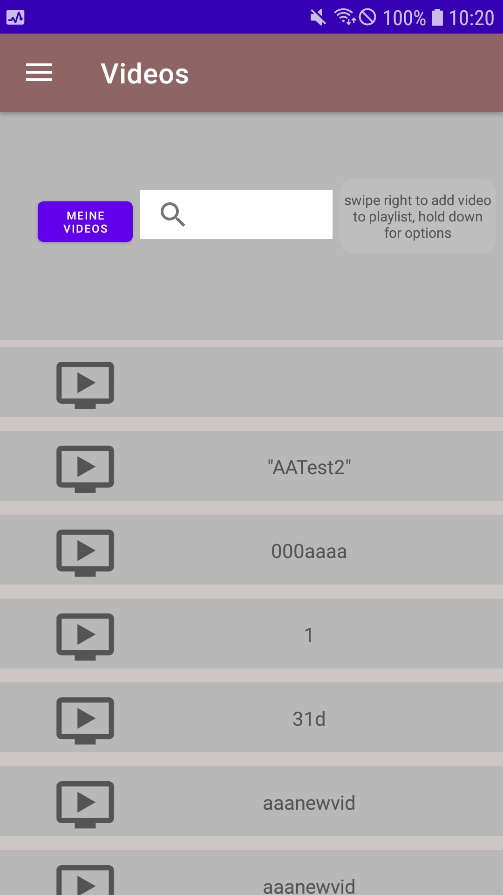
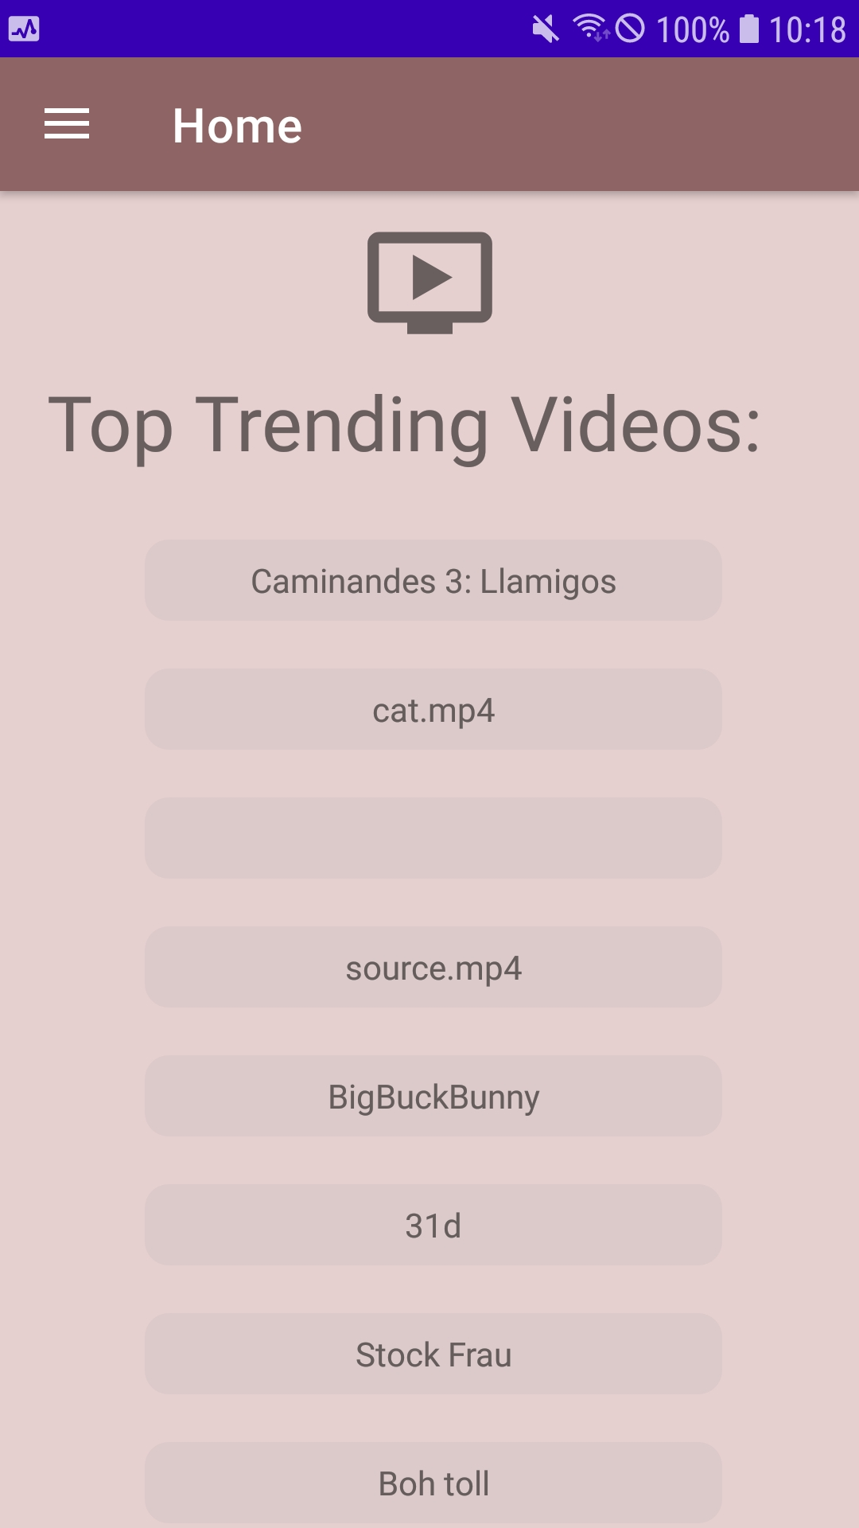
eigene Features
eigene Videos können angezeigt werden
trending Videos werden auf dem Home Screen angezeigt
Abb. 12: eigene Videos
Abb. 13: Top Trending Videos

Slide 19

Fin
Abb. 14: Videoansicht mit Abschlussvideo

